Slide 1
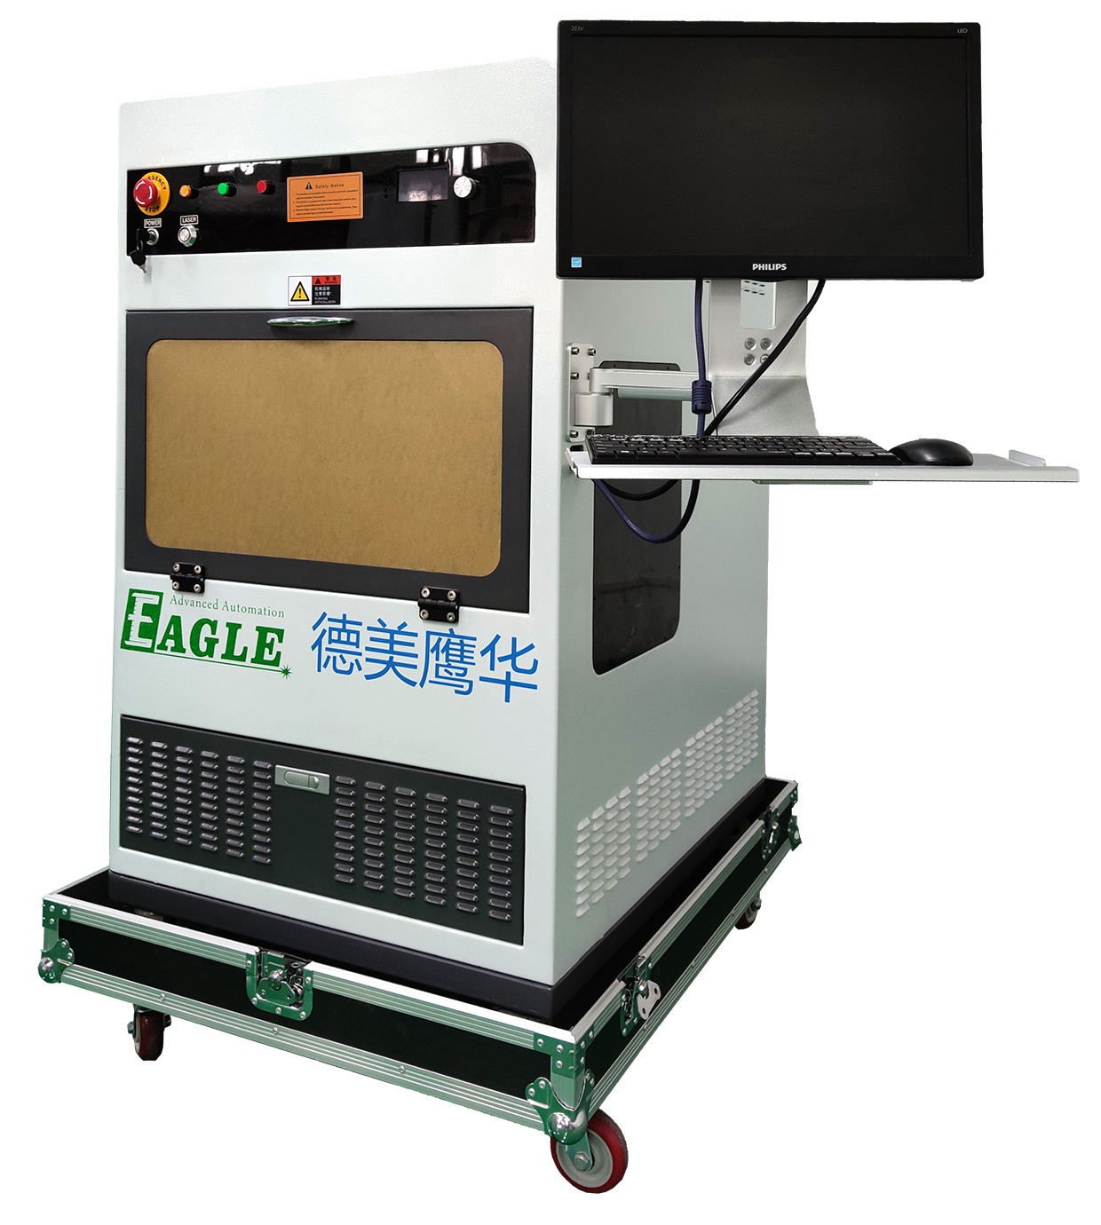
鹰华激光小课堂
三维激光内雕机操作流程

Slide 2
课件内容摘要
本课程详细介绍三维激光内雕机的加工操作流程，以及注意事项，帮助用户快速开始使用。
在使用三维激光内雕机进行雕刻时，首先需要用算点软件对3D模型或图片进行处理，生成点云；然后再用打点软件进行雕刻输出。通过本课程的学习，用户应熟练掌握三维激光内雕机的加工操作方法，以及可能遇到的问题和解决方法。
www.gueagle.com.cn

Slide 3
EAGLE LASER
算点软件-基本流程
使用算点软件处理模型，生成点云的步骤如下：
打开模型。如果是3D模型，再打开纹理。
在基本设置中设置水晶尺寸。
居中并缩放模型至合适的尺寸。注意，模型边缘距离水晶表面距离应大于5mm，否则，雕刻加工后可能会造成水晶表面开裂。
设置算点参数，包括最小点距、层数、加点方式、加层方式等。
调整模型的亮度、对比度、锐度等。
生成点云。
保存点云。
www.gueagle.com.cn

Slide 4
EAGLE LASER
算点软件-参数要点
图片设置：
最小点距0.065-0.1，层数3-7，层距0.35-0.7。
加层方式选择凸形加层。
3D模型设置：
最小点距0.065-0.1，层数3-4，层距0.35-0.5。
加点方式：
切除背面，180算点模式。
整体单面，360度成点，只有前面180度贴图。
3. 加层方式，普通加层和浮雕加层效果相同。
www.gueagle.com.cn

Slide 5
EAGLE LASER
打点软件-基本流程
使用打点软件的基本流程如下：
打开点云文件。
设置水晶尺寸。
居中点云。
设置加工方式，如为照片，选择照片，如为3D模型，选择立体图。
点击工具栏上复位按钮，使工作台复位。
设置合适的雕刻电压。
在工作台上放置水晶。
点击雕刻，开始雕刻加工。加工过程参考加工进度条，等待完成即可。
www.gueagle.com.cn

Slide 6
EAGLE LASER
打点软件-产生定位框
使用打点软件产生水晶放置定位框的流程如下：
设置水晶尺寸，点击应用。
在菜单栏点击产生定位图，产生定位数据。
将Z向尺寸设置为2mm，点击应用，抬高工作台。
点击雕刻，在工作台上雕刻出一个水晶定位框。
www.gueagle.com.cn

Slide 7
BEIJING GU EAGLE AUTOMATION CO.,LTD.
鹰华激光小课堂
感谢观看

